Slide 1
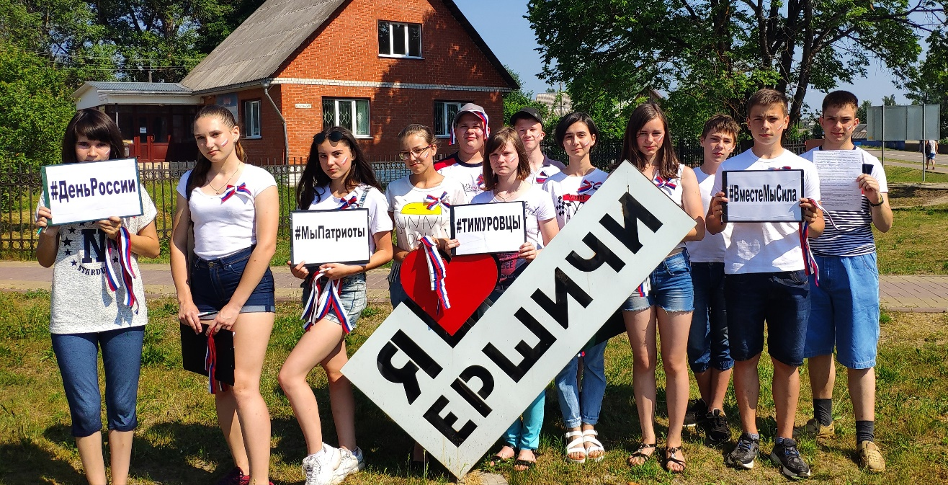
Муниципальное бюджетное общеобразовательное учреждение «Ершичская средняя школа» муниципального образования – Ершичский район Смоленской области
Школьный волонтерский отряд «Тимуровцы»
Руководитель отряда: Е.С.Моисеева
Июнь, 2023 год

Slide 2
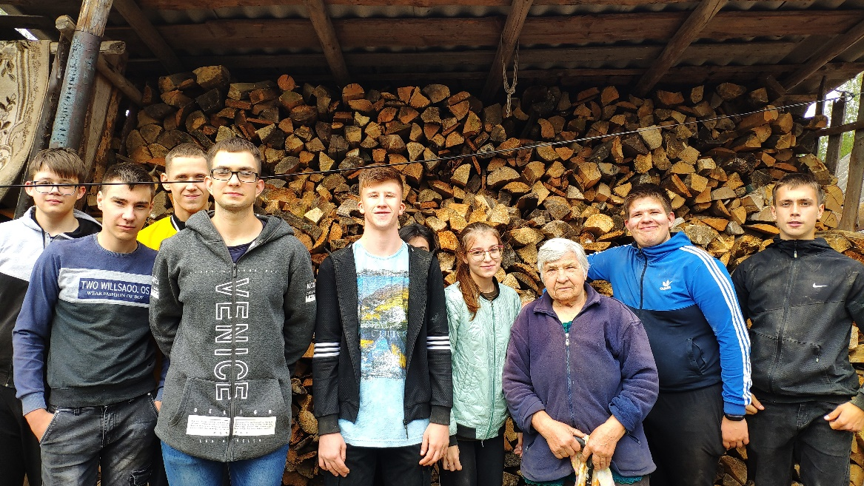
Волонтерское движение – относительно новая форма вовлечения подростков в социальную активность, призвано способствовать формированию и совершенствованию политической и социальной компетентности подрастающего поколения.
Волонтеры (от англ.Volunteer - доброволец) – это люди, делающие что-либо по своей воле, по согласию, а не по принуждению.
Волонтерские, добровольческие организации - это свободные союзы людей, объединенных каким-либо общим специальным интересом. Их деятельность связана, как правило, с благотворительностью, милосердием.
Волонтерское движение сейчас развивается довольно бурно. И одна из основных причин этого – добровольность и свобода выбора. К тому же, формирование компетентности возможно только в единстве с ценностями человека, т.е. при глубокой личной заинтересованности человека в данном виде деятельности.

Slide 3
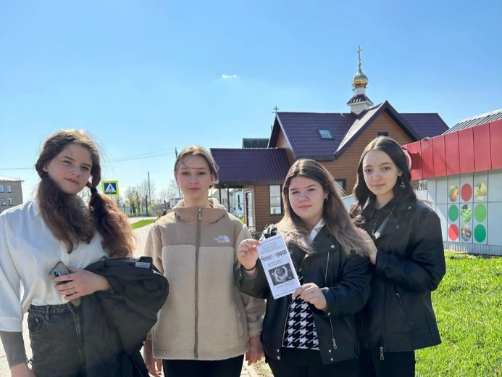
Нельзя научиться быть социально активным, не участвуя в самой деятельности. Приобретение компетенций напрямую зависит от активности самих учащихся. А формирование компетенции связано с педагогическими новациями содержания, формами и технологиями воспитания.
Важнейшей задачей является формирование у подростков навыков социальной и личностной компетентности, позволяющих им противостоять приобщению к употреблению психоактивных веществ, алкоголизму, курению в условиях давления социального окружения: умения общаться, понимать других людей, умения отстаивать свое мнение, считаться с мнением окружающих, противостоять внешнему давлению.
Активная жизненная позиция, умение взаимодействовать и включаться в проект, умение получать и передавать информацию – это то, чем должен обладать волонтер для успешной работы.
Миссия нашего школьного волонтерского отряда – внести вклад в физическое и нравственное оздоровление общества, сделать жизнь окружающих светлее и ярче.

Slide 4
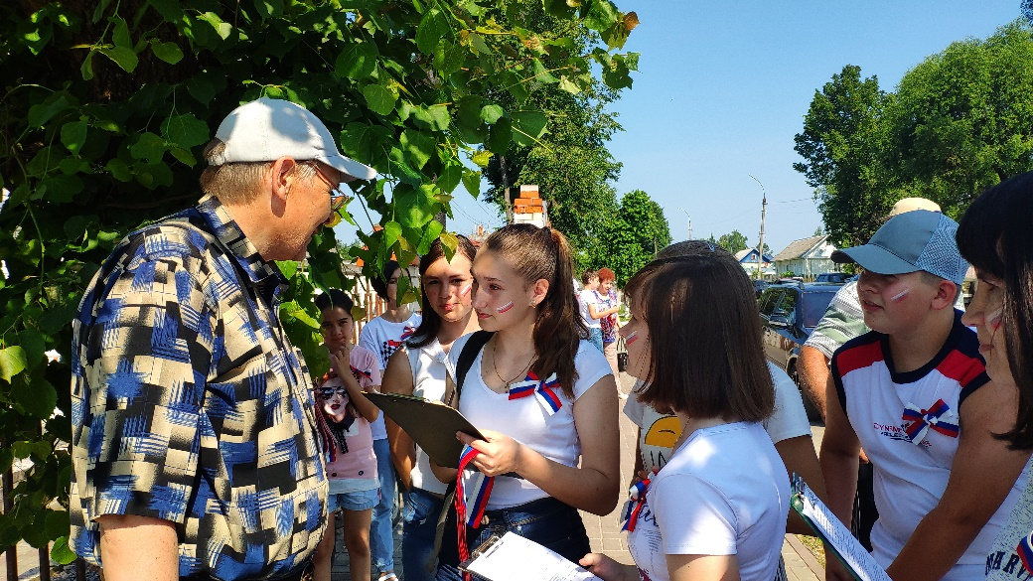
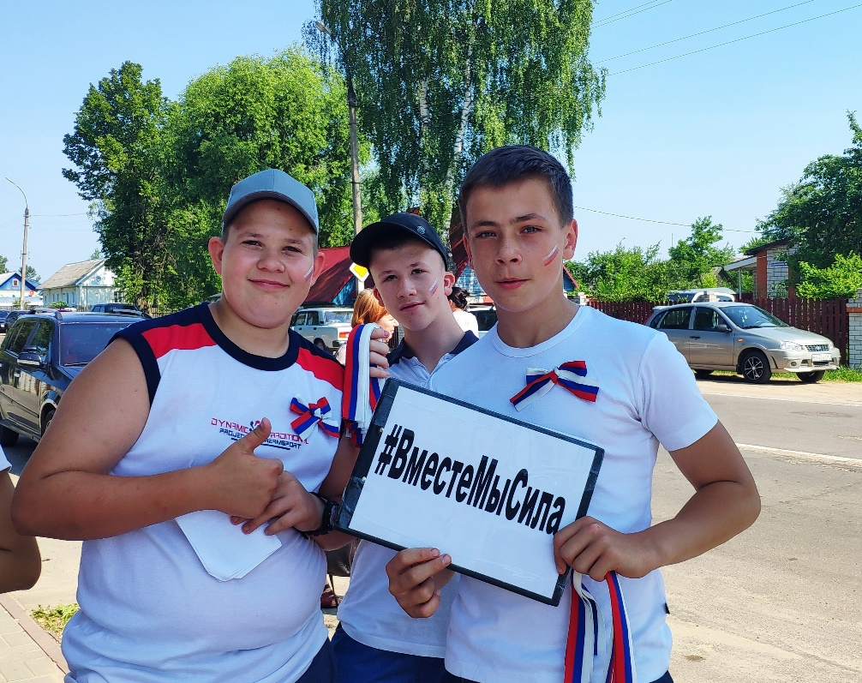
Программа деятельности школьного волонтерского отряда «Тимуровцы» состоит из пяти модулей - "Разожги огонь добра в себе", "Здоровым быть здорово!", "Рука помощи", «Твори! Выдумывай! Пробуй!», «Природа твой друг», позволяющих систематизировать, конкретизировать и направить деятельность волонтерского движения.
Такая деятельность обеспечивает преемственность поколений, передачу имеющегося опыта и его использование в работе детского объединения, овладение такими общечеловеческими ценностями, как гуманизм, милосердие, человеколюбие и сострадание, возникновение духовной близости между людьми разного возраста.

Slide 5
Шефская работа «Рука помощи»
Цель: развитие детской, подростковой инициативы по оказанию необходимой помощи нуждающимся людям, желания добровольно и бескорыстно заботиться о них.
Задачи направления:
- развитие детской, подростковой инициативы по оказанию необходимой помощи нуждающимся людям, желания добровольно и бескорыстно заботиться о них;
- сосредоточение милосердной деятельности не только в стенах школы, по месту жительства, в селе в целом;
- организация сотрудничества с подшефными детскими садами, младшими школьниками, забота о пожилых людях, живущих в микрорайоне школы, проведение практических и конкретных дел милосердия, оказание действенной помощи всем, кто в ней нуждается;
- пропаганда шефской работы в школе и районе;
- ранняя профессиональная ориентация подростков на профессии сферы «человек-человек»: образование, воспитание, медицина.
Формы работы:
Акции
Работа на объектах шефской работы
Праздники, конкурсы, игровые программы
Встреча с интересными людьми

Slide 6
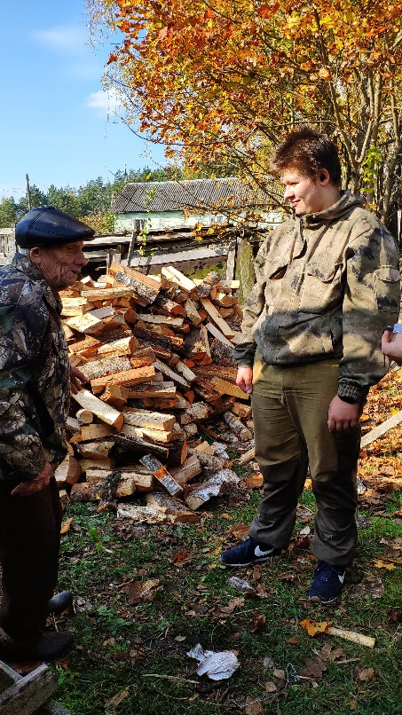
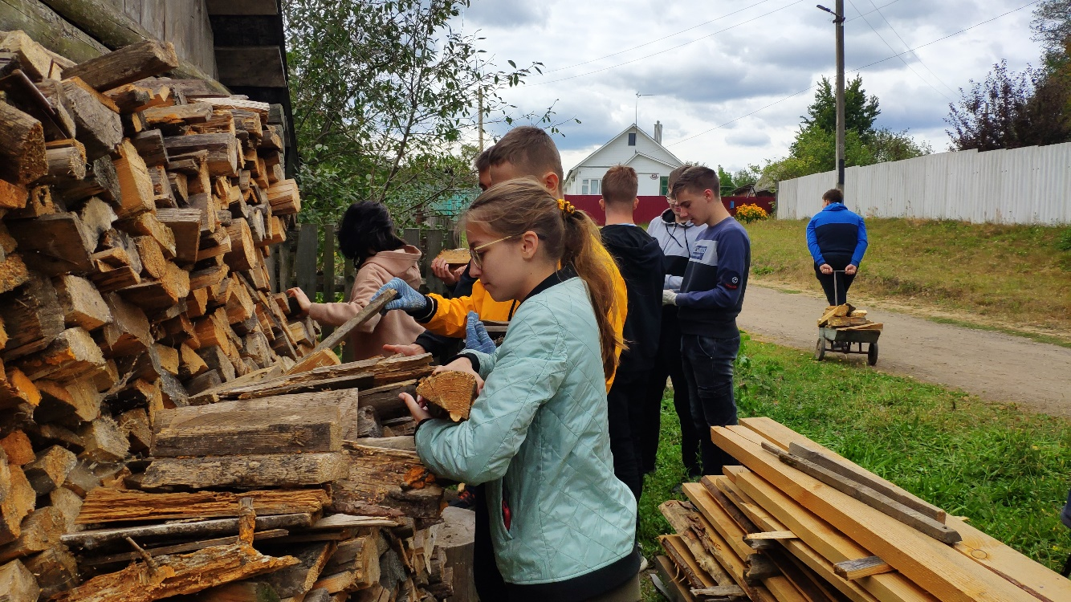
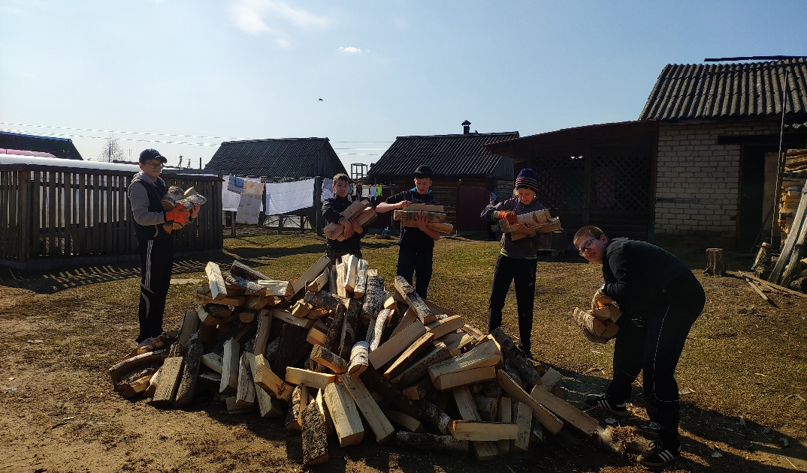
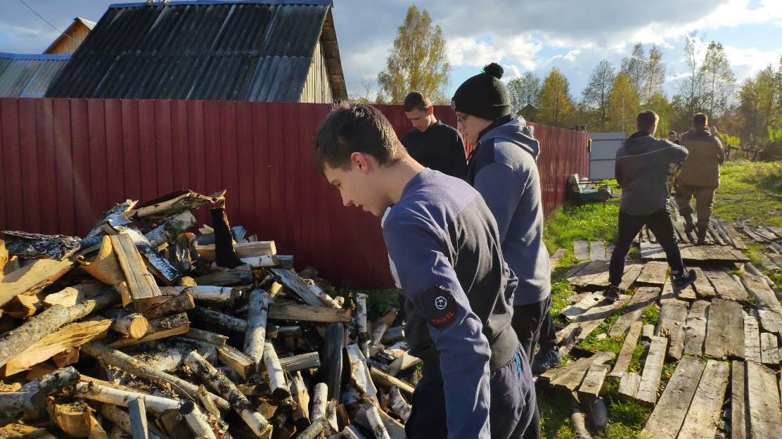
Помощь в уборке дров ветеранам труда

Slide 7
Спортивно-оздоровительное направление «Здоровым быть здорово!».
Данное направление объединено общей целью: быть здоровыми нравственно, физически, духовно. Понятие здоровый образ жизни необходимо закладывать в детстве. Многие из родителей (а с ними и дети) ищут спасения в медикаментах, недооценивая силу воздействия на организм и эффективность таких факторов, как правильное питание, двигательная активность, сводя их к минимуму и заменяя телевизором или компьютером. При этом большинство детей считает, что ведет здоровый образ жизни, остальные не придают этому большого значения.
Цель: пропаганда Здорового Образа Жизни.
Задачи направления:
укреплять здоровье детей и подростков, создавая условия для формирования здорового образа жизни;
способствовать физическому развитию и самосовершенствованию детей;
формировать знания, умения, навыки по здоровому образу жизни;
учить организовывать и проводить мероприятия и акции по здоровому образу жизни;
учить общаться, управлять собой, подчиняться правилам, соблюдать нормы поведения.
Формы работы:
Соревнования, конкурсы, игровые программы
Акции, выступление агитбригад
Беседы, диспуты, выставки творческих работ

Slide 8
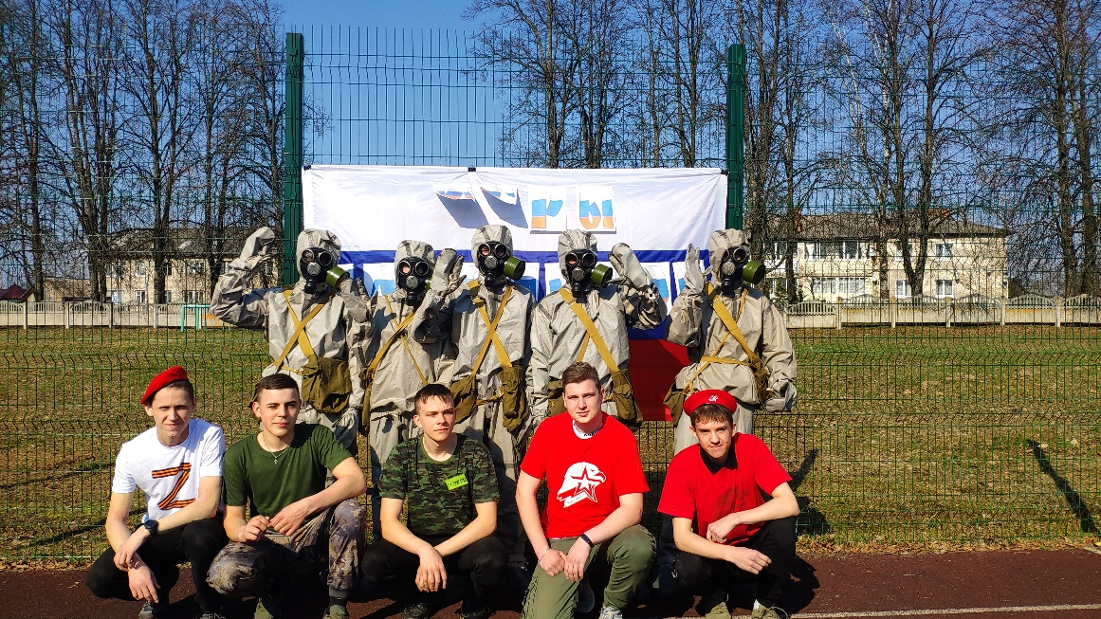
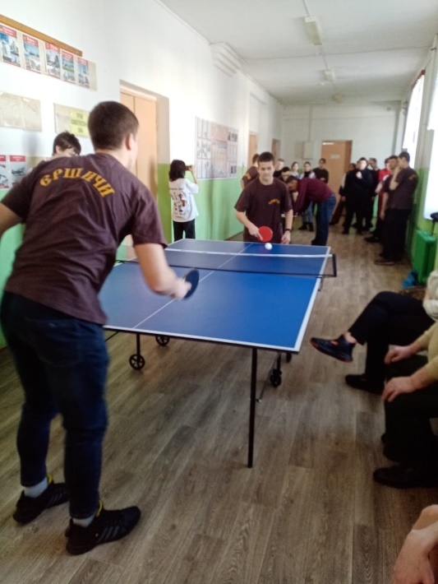
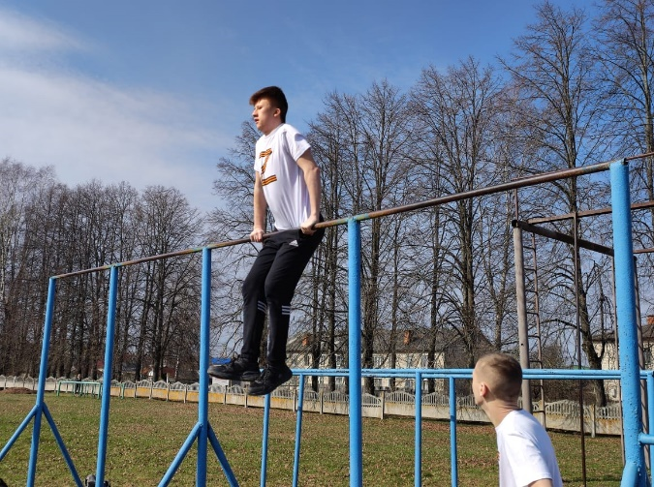
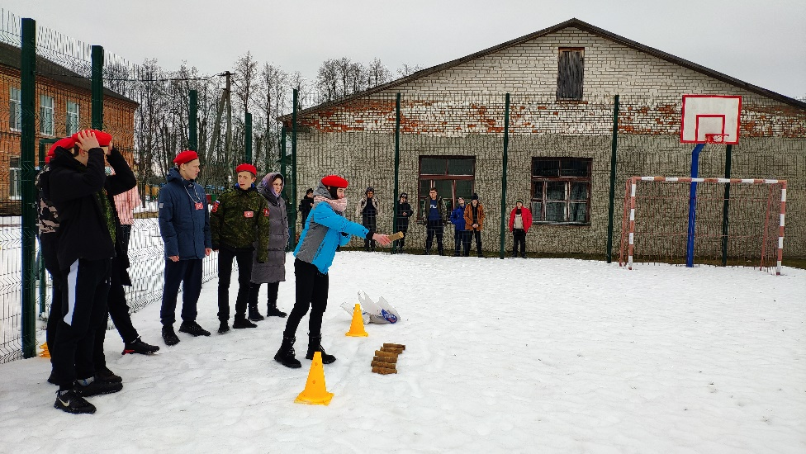
Помощь в организации и проведении спортивных эстафет во время школьного фестиваля «Игры патриотов»
«Зарница- 2022»

Slide 9
3. Социально - педагогическое направление – «Разожги огонь добра в себе!»
В данном направление ребята учатся разрабатывать и реализовывать социально – значимые проекты. Социальное проектирование является одним из важнейших элементов развития гражданских знаний и умений, выражения собственной активной позиции в общественной жизни. Работа над проектом позволяет учащимся почувствовать значимость своей деятельности, повышает их социальный статус в школе, селе, открывает новые возможности. Социально значимая деятельность связана с развитием гражданского сознания человека, патриотических чувств и понимания своего общественного долга. Именно готовность приносить пользу людям, выбор и направленность инициативы определяет ценностное самосознание подростка как гражданина и общественного деятеля.
Цель: реализация полученных знаний в социально – значимой деятельности.
Задачи направления:
формировать знания, умения, навыки по разработке и реализации социальных проектов;
Формы работы:
мозговой штурм
КТД
Деловые игры, практические занятия;

Slide 10
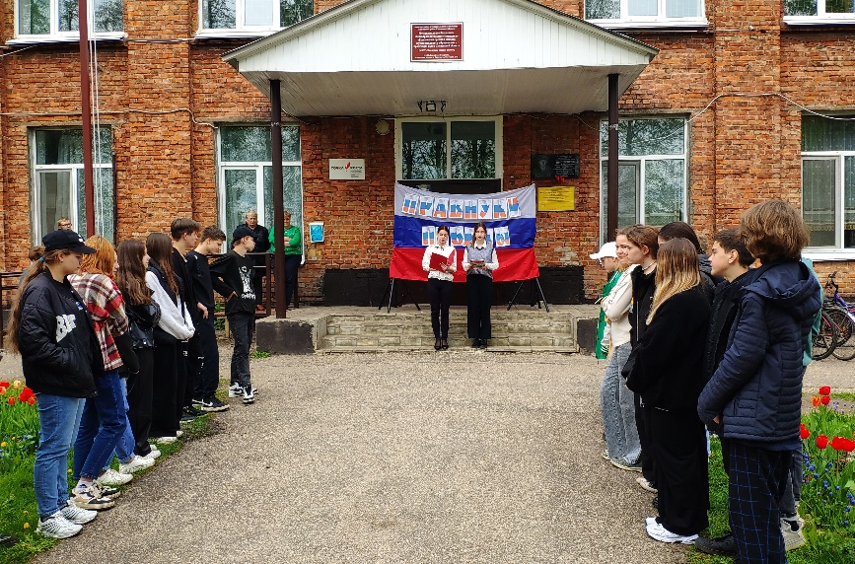
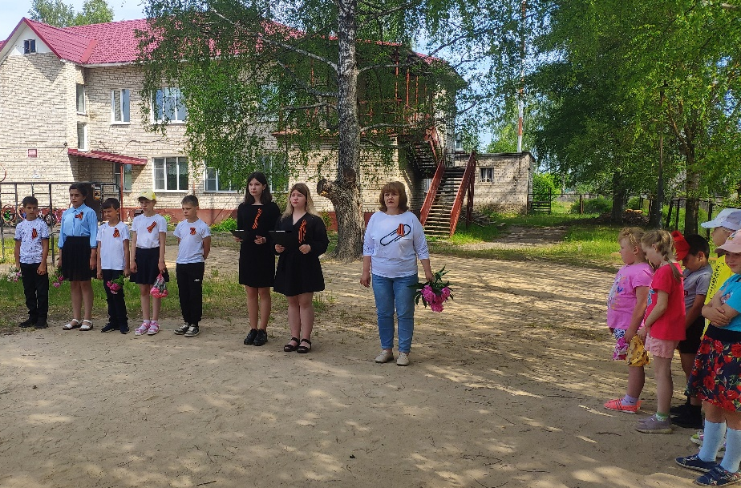
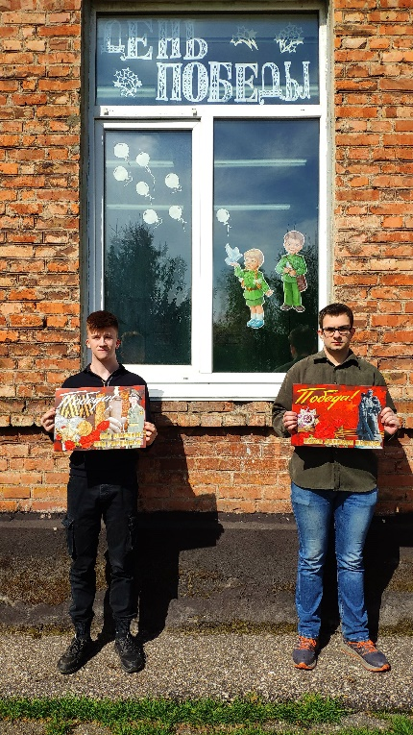
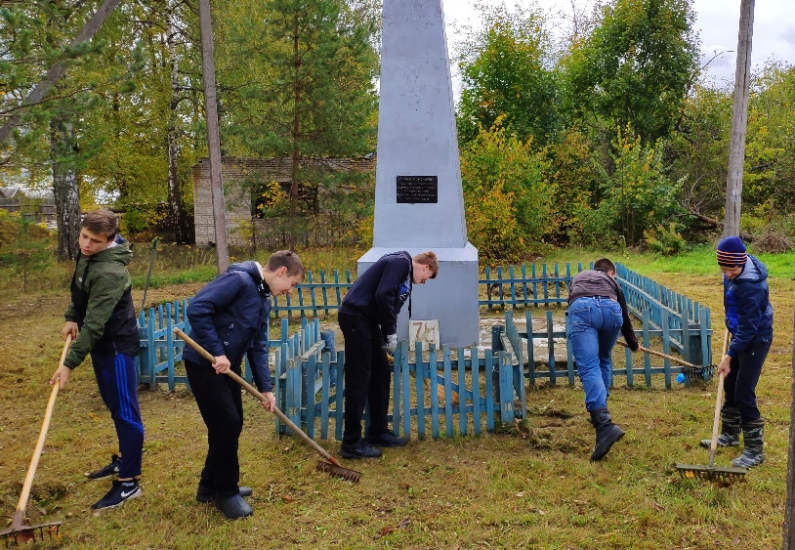
Организация и проведение Квест-игры «Правнуки Победы», посвященной Дню Великой Победы
Организация и проведение митинга «Нам жить и помнить», посвященного Дню памяти и скорби»
Участие во Всероссийской акции «Окна Победы»
Участие во Всероссийской акции «Обелиск»

Slide 11
4. Досуговое направление «Твори! Выдумывай! Пробуй!»
В это направление нацелено на развитие творческого потенциала, самореализацию через участие в различных досуговых мероприятиях является одним из основных для ребят 13-18 лет. Важное место в этой деятельности занимает игра, доступная каждому ребенку в любом возрасте. Именно в ней он учится самоконтролю, овладевает навыками общения, удовлетворяет свои потребности и интересы, развивается, самосовершенствуется.
Цель: расширять кругозор, вооружать необходимыми знаниями, умениями, навыками, учить планировать, организовывать, проводить и оценивать игровую, досуговую творческую деятельность.
Задачи направления:
способствовать обогащению личности, предоставляя свободный выбор разнообразных общественно значимых ролей и положений;
обеспечивать деятельностью, развивающей интересы, возможности, способности каждого ребенка;
способствовать развитию коллектива;
расширять кругозор, вооружать необходимыми знаниями, умениями, навыками, учить планировать, организовывать, проводить и оценивать игровую, досуговую творческую деятельность.
Формы работы:
Конкурсы, игровые программы
Праздники, концерты, вечера встреч
Выставки творческих работ

Slide 12
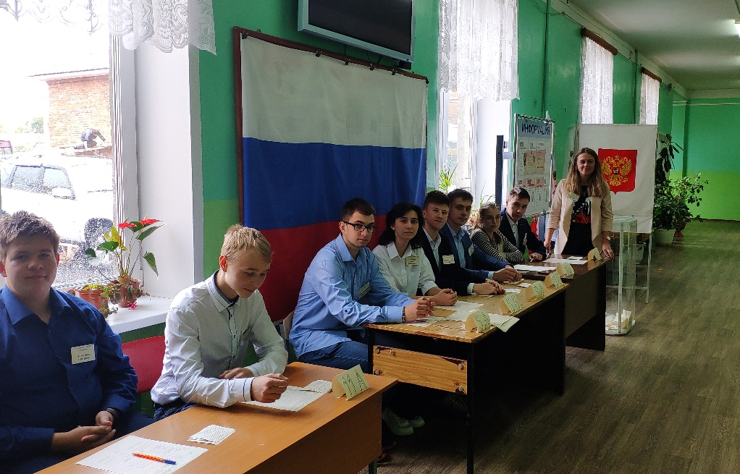
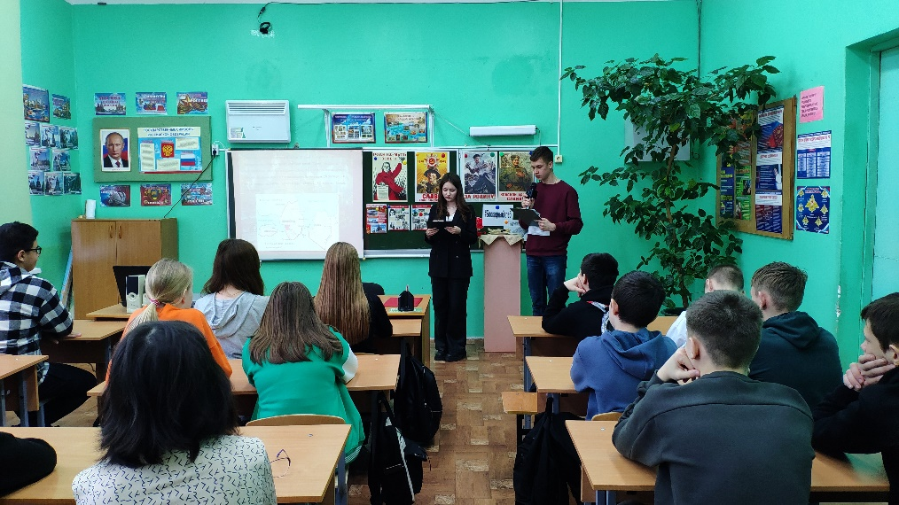
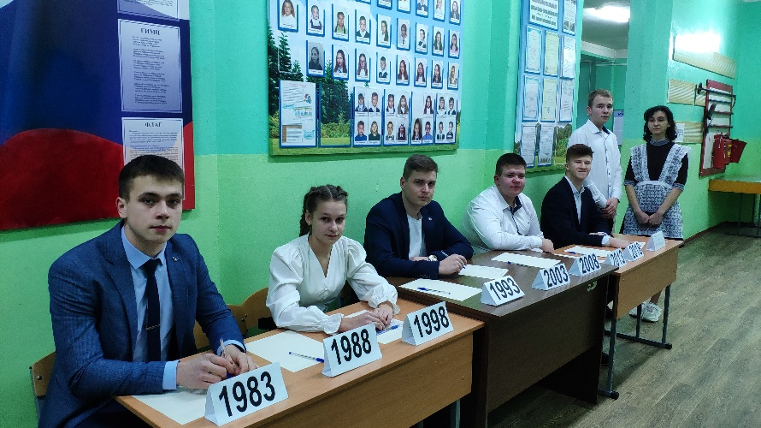
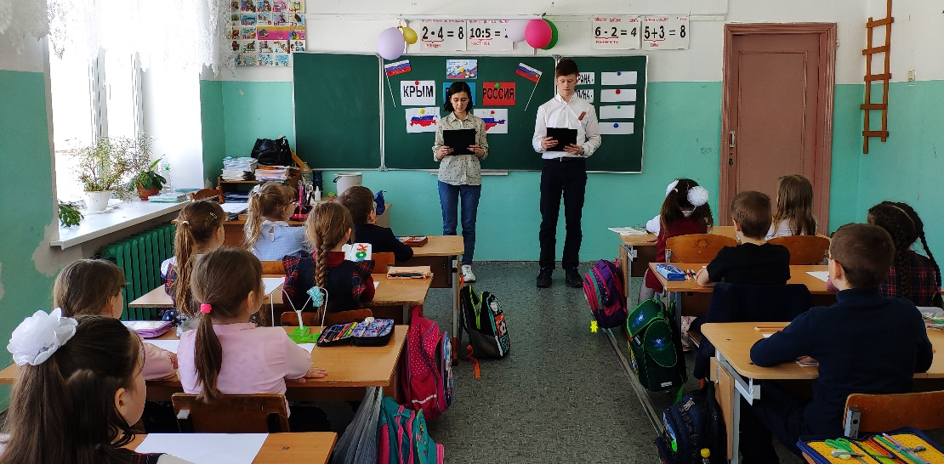
Организация и проведение выборов Президента Ученического Самоуправления
Урок мужества «Блокада Ленинграда»
Помощь в подготовке Вечера школьных друзей
Урок мужества для младших школьников «Крымская весна»

Slide 13
5. «Природа твой друг» природоохранная и экологическая деятельность:
Цель: формирование доброго отношения к природе
Задачи добровольчества в природоохранном движении: – привлечение общественного внимания к актуальным вопросам охраны живой природы путем личного участия обучающихся в практической природоохранной деятельности; – проведение совместных мероприятий с местным лесничеством; – воспитание бережного отношения к природе и природно-культурному наследию, ответственности за состояние окружающей среды; – формирование условий, способствующих самореализации и личностному росту молодежи, развитию активной гражданской позиции.
Формы работы
организация рейдов по уборке пришкольной территори от мусора и пожароопасных материалов;
акции «Чистый берег», «Вода России», «Чистое село»;
акция «Лес Победы», «Сирень Победы»

Slide 14
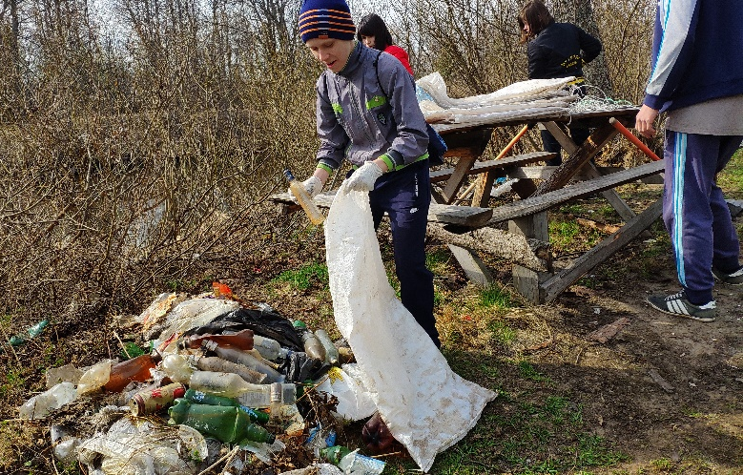
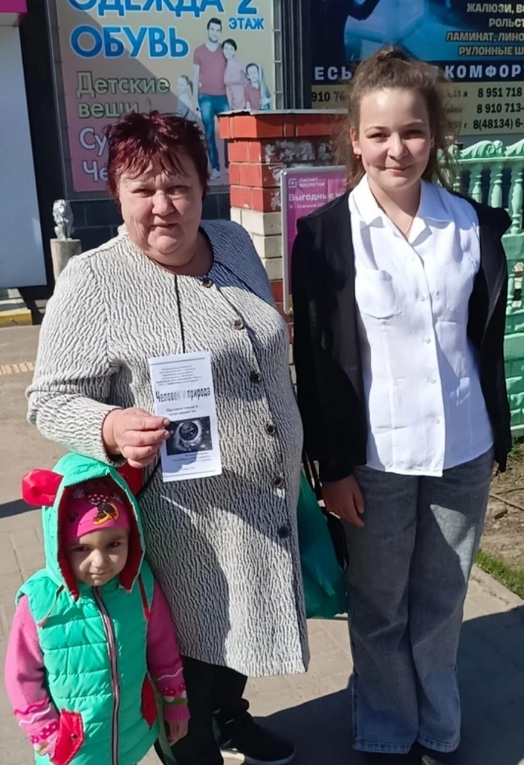
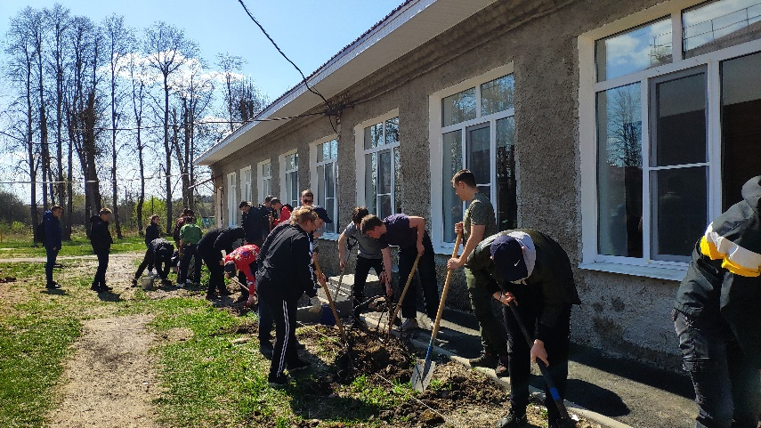
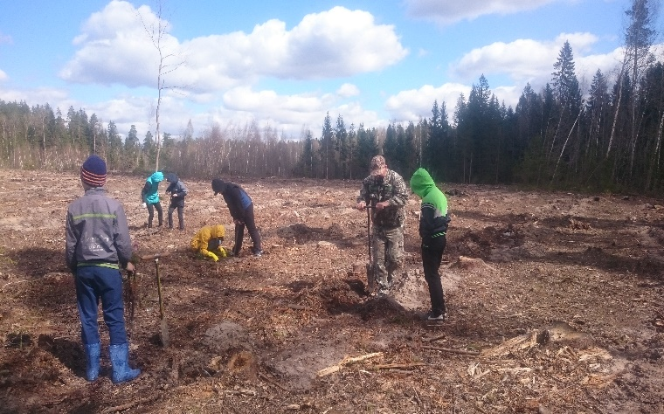
Раздача информационных буклетов «Природа и человек» в рамках Всемирного дня Земли
Участие во Всероссийской акции «Чистый берег»
Акция «чистый школьный двор»
Акция «Лес Победы»

Slide 15
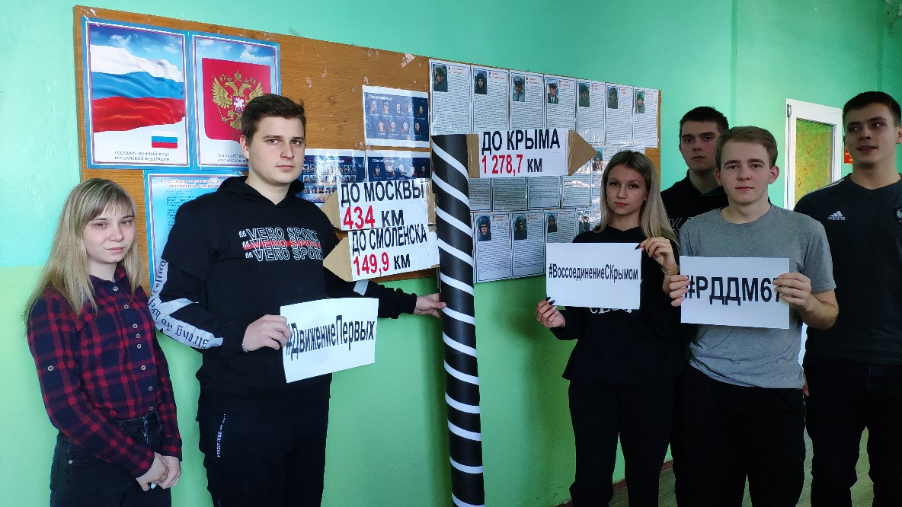
Перспективы школьного волонтерского отряда «ТИМУРОВЦЫ» обширны и значительны, так как обучение направлено на воспитание у детей активной жизненной позиции, на точное понимание детьми «Кто такой волонтёр, доброволец?», на умение разрабатывать и реализовывать социально-значимые проекты, а так же стимулирует стремление к дальнейшему личностному росту.
Ребята не только расширяют свои знания о волонтерском объединении, но и учатся общению, взаимодействию с взрослыми, сверстниками и младшими школьниками, овладевают практическими навыками творческой деятельности.
Приобретённые знания, умения и навыки обобщаются, углубляются и реализуются на практике.

Slide 16
Одной из приоритетных задач волонтерского отряда является прохождение трех ступеней личностного роста. В реализации этой задачи помогает программа «Ступени роста». Она заключается в том, что волонтёрское объединение представляет собой разновозрастный коллектив, в котором каждый его член совершенствует своё мастерство согласно структуре личностного роста. В программе предусмотрены три ступени личностного роста для детей – участников, членов школьного волонтёрского отряда «Тимуровцы». Они способствуют формированию дополнительной заинтересованности ребенка в играх, фестивалях, конкурсах.
1 ступень – «Знаток» - знакомится с деятельностью волонтёрского объединения, осваивает его традиции, участвуют во всех делах объединения, пробуют свои силы в разработке общих дел.
2 ступень - «Умелец» - определился с выбором направления деятельности, организует и проводит активную работу по одному направлению.
3 ступень - «Мастер» - достиг больших знаний в работе волонтёра, владеет теоретическими и практическими знаниями, проводит занятия.
 | 3 ступень «Мастер» 2 ступень «Умелец» 1 ступень «Новичок»

